Slide 1


2009 года

Slide 2
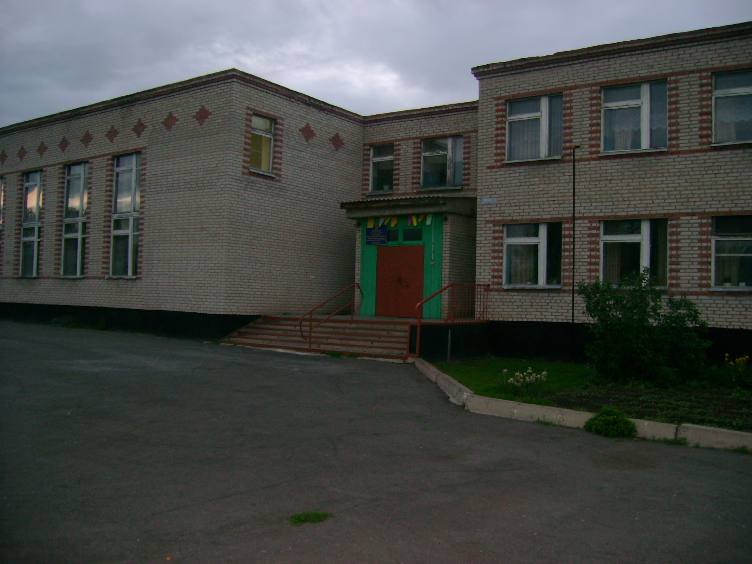
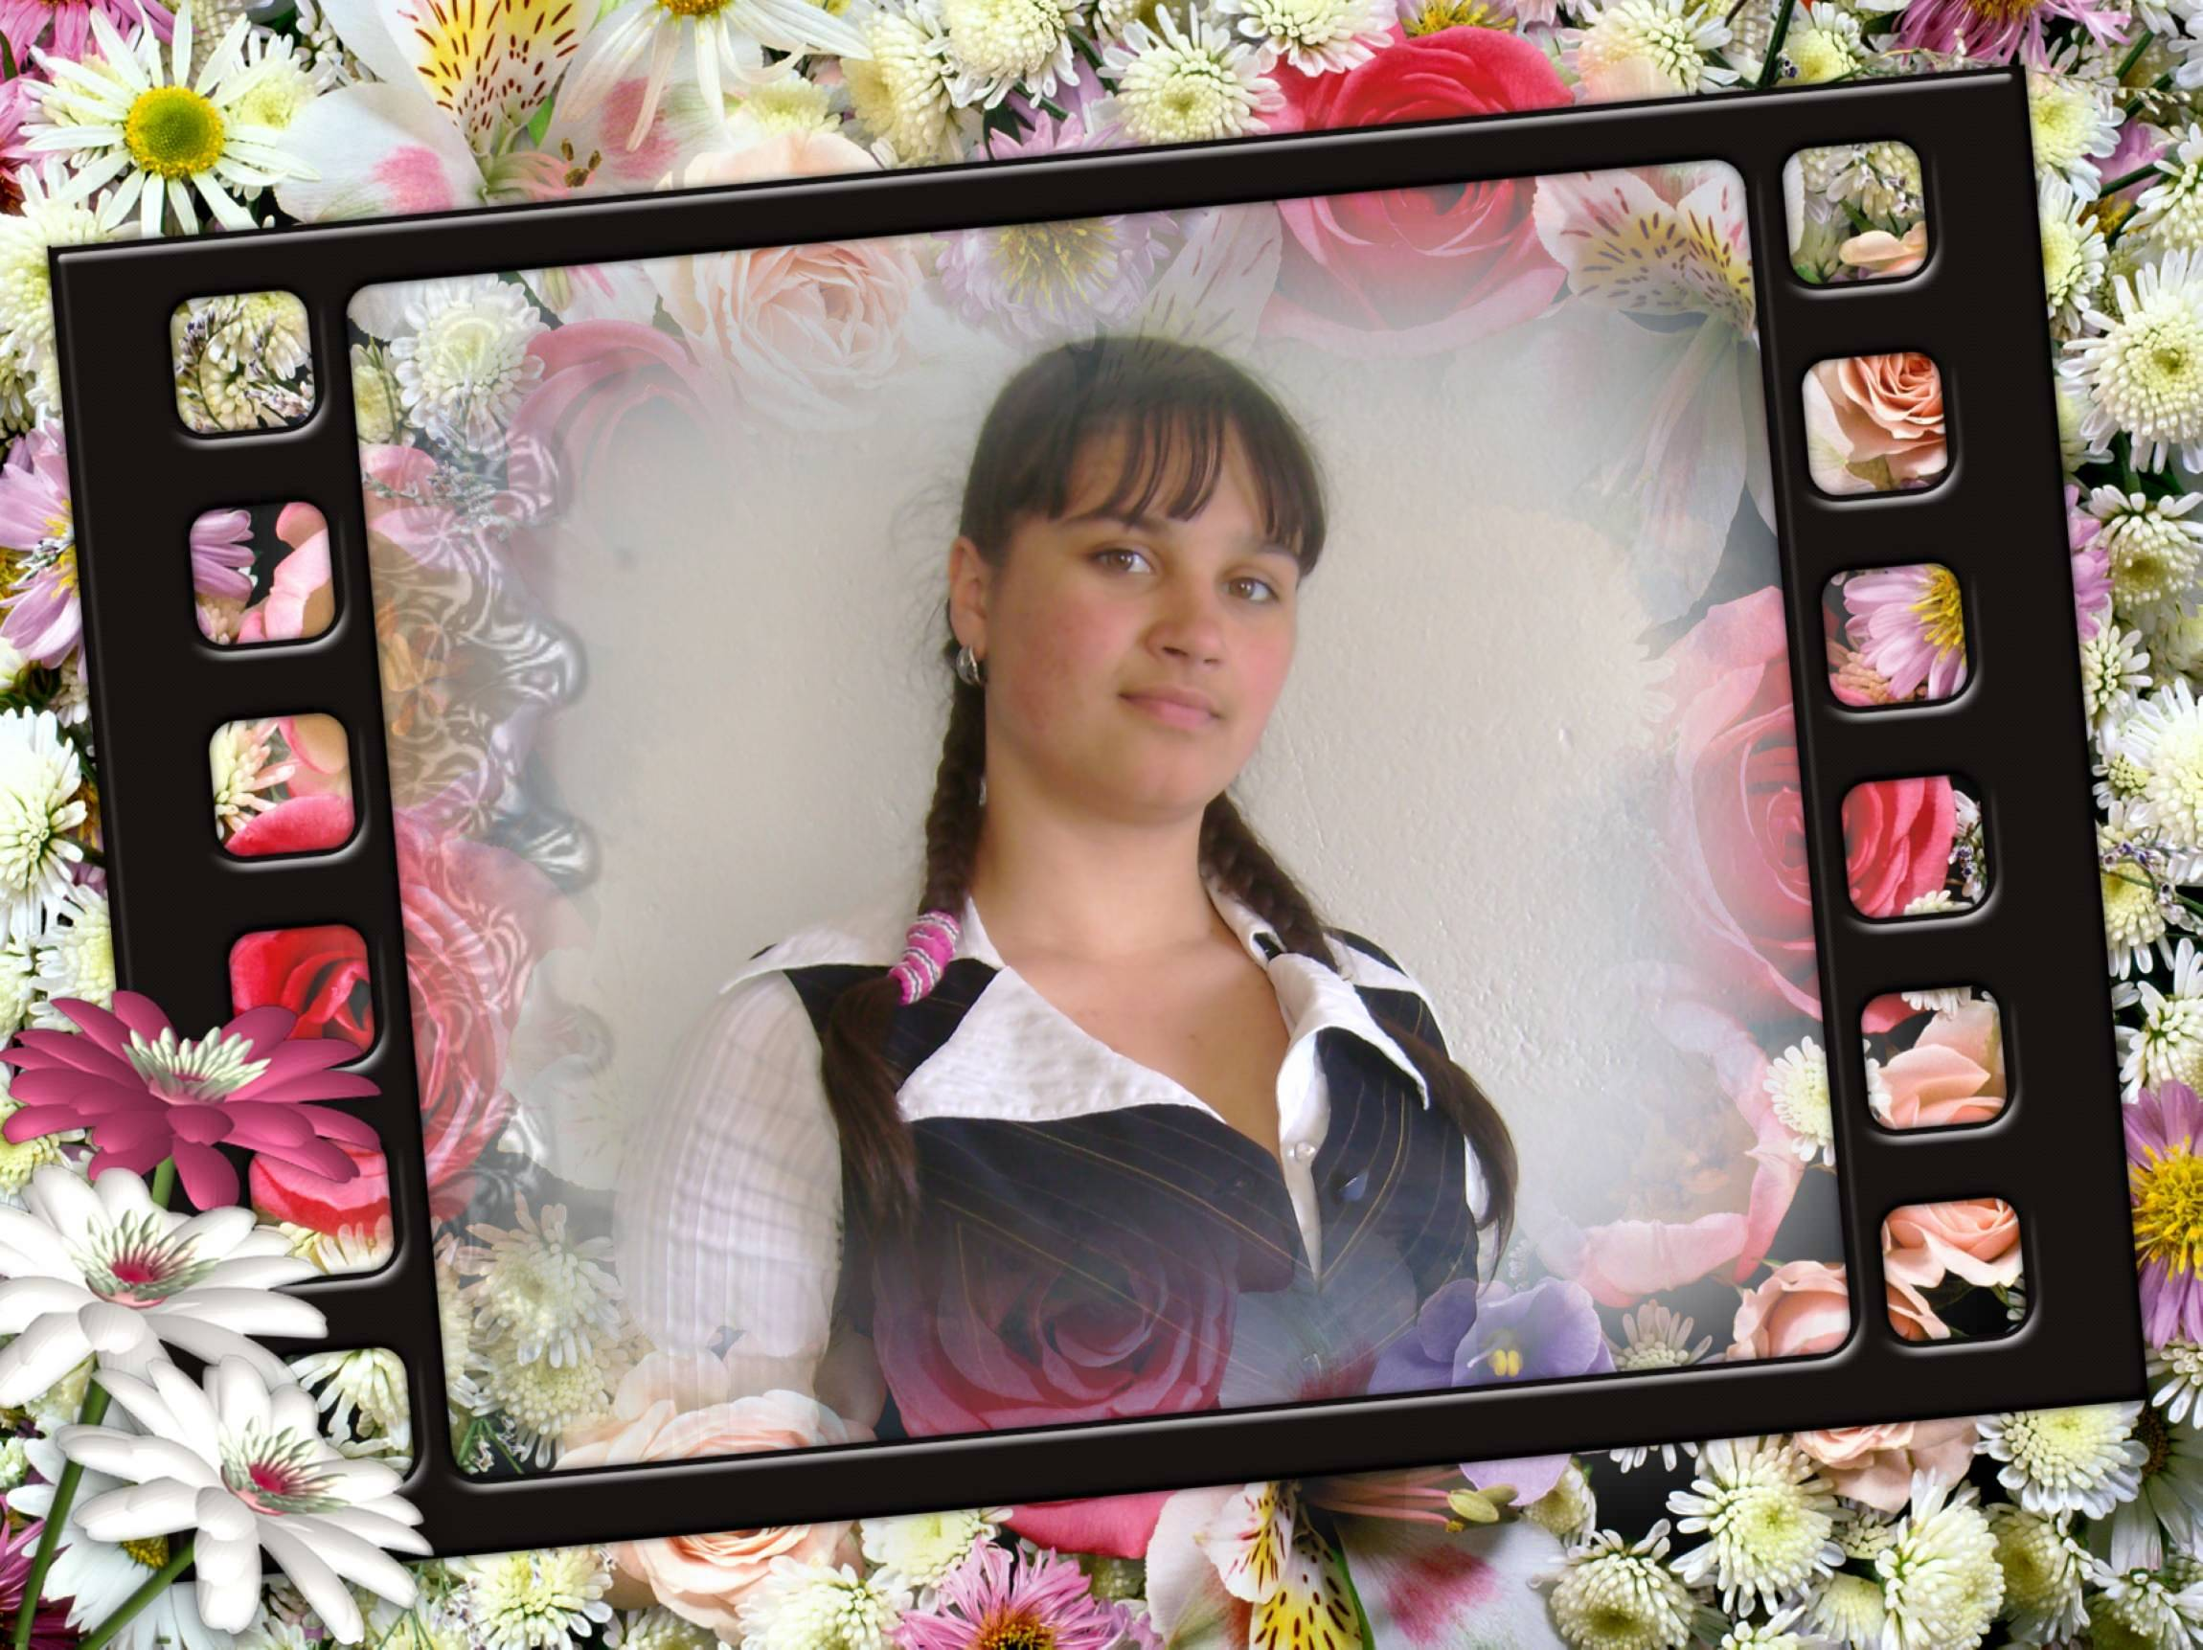
Гаврилова
Елена Михайловна

Slide 3
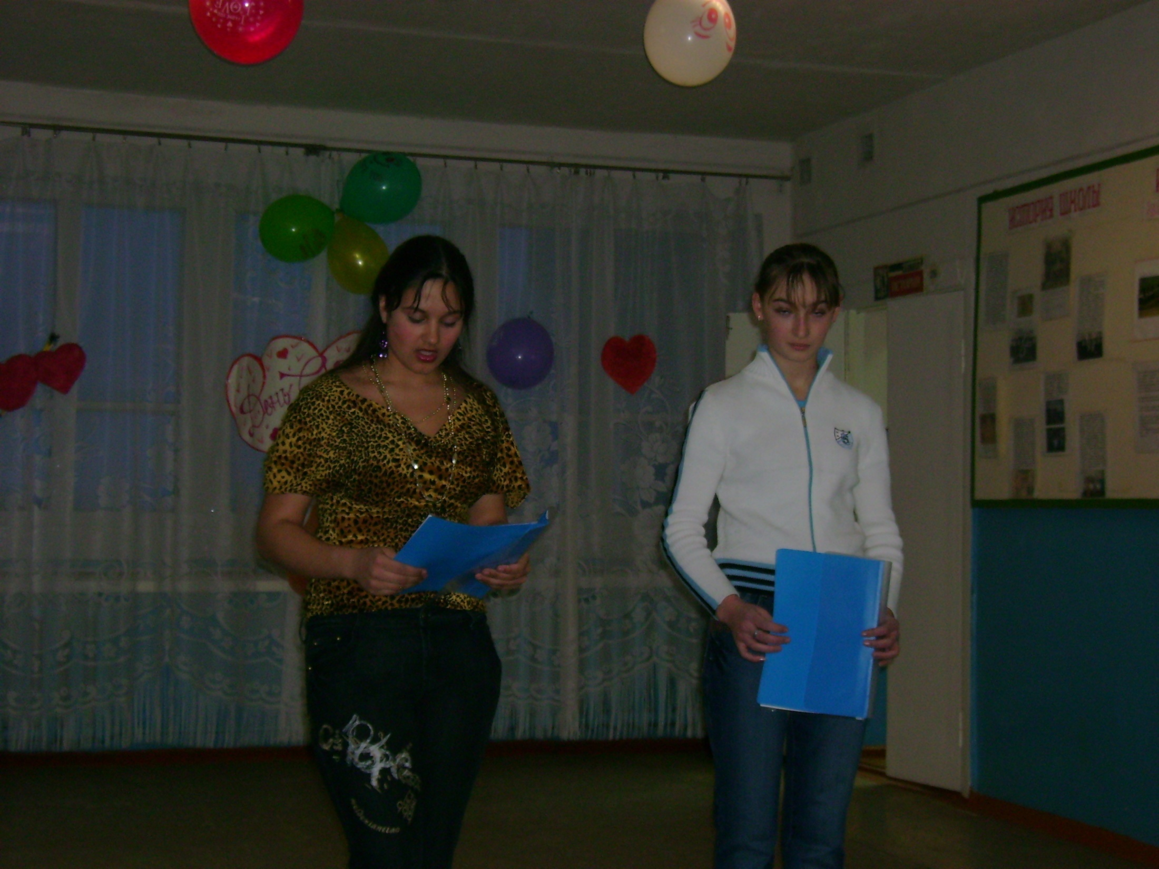

Значение имени
Елена
"факел"
(древнегреч.).

Slide 4
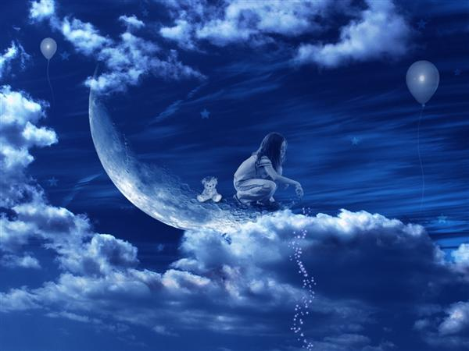



Для мечты, а не для тлена
Родилась у нас Елена.

Slide 5
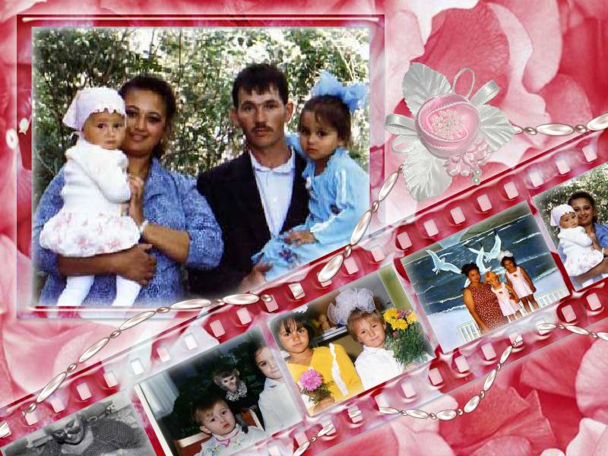

Slide 6


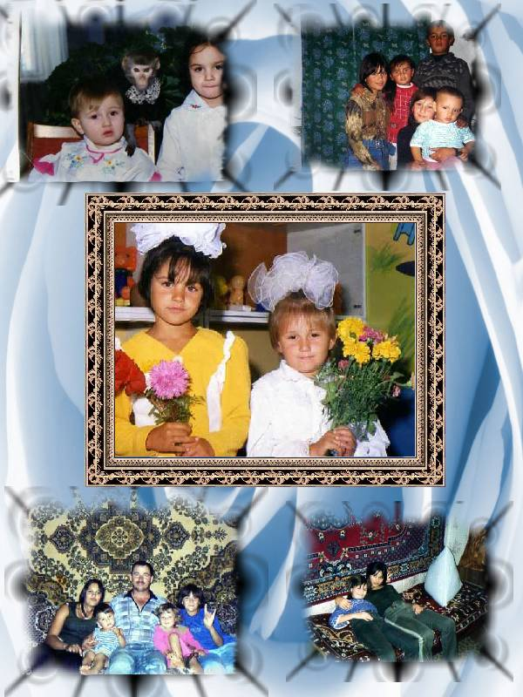

Лена
в кругу родных

Slide 7
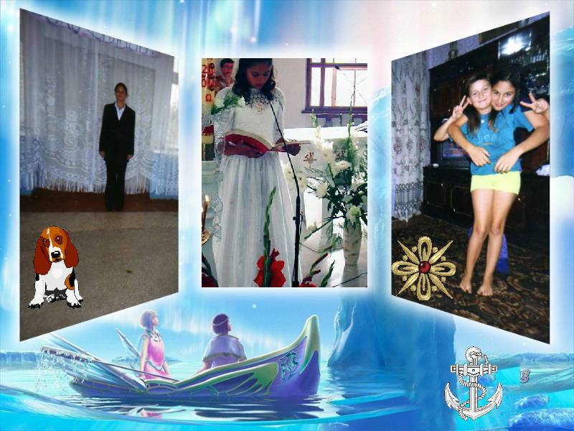

Slide 8

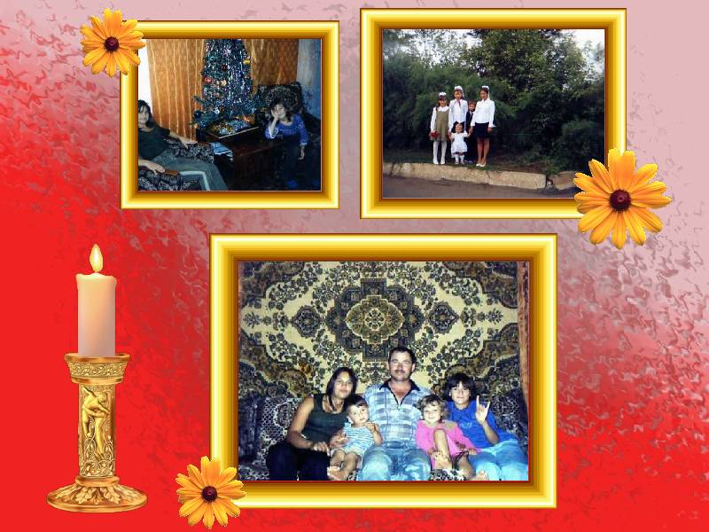

Slide 9


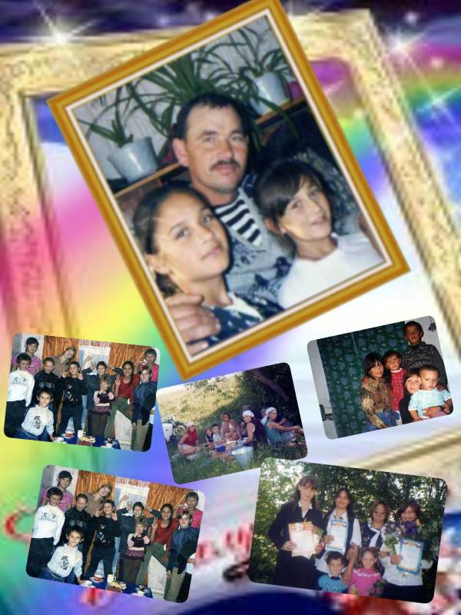

Даже в повседневном поведении Елены внимательный человек может уловить некоторую напряженность.

Slide 10
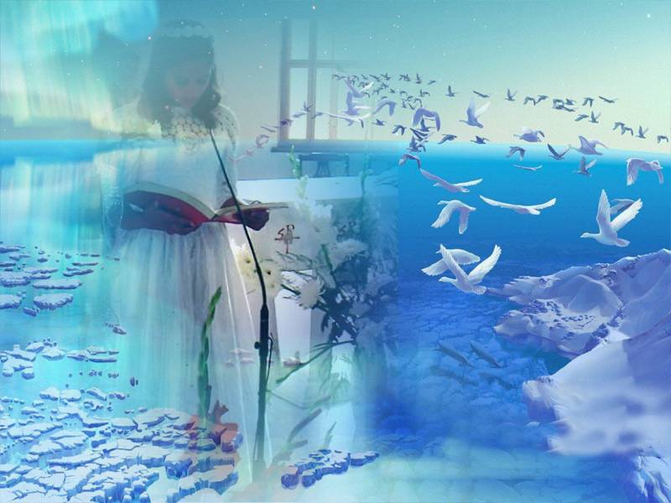

Slide 11

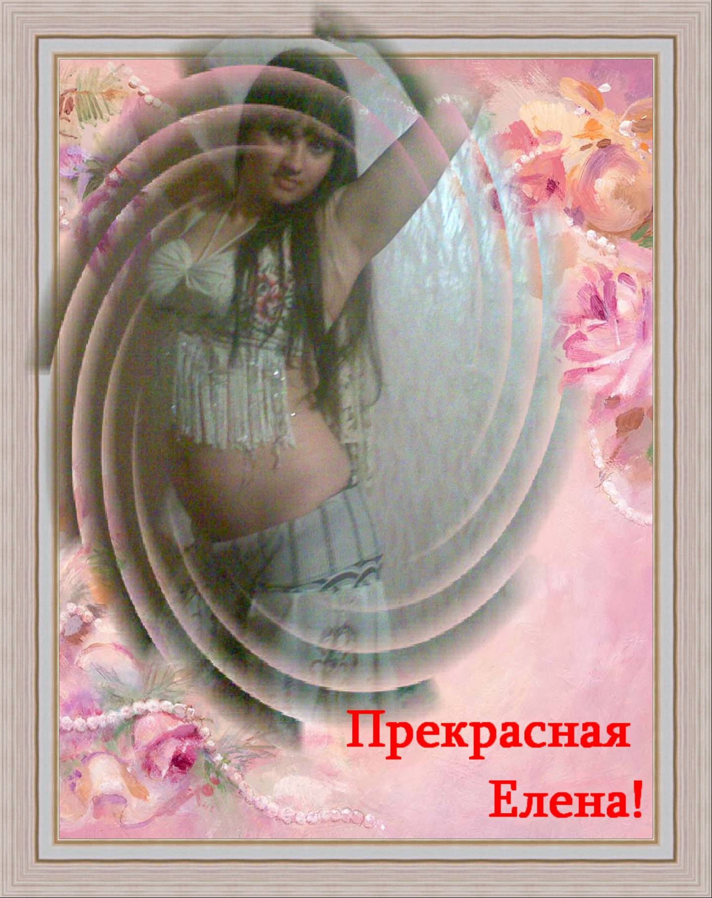



О
прекрасная
Елена!
В плен сердца
берешь
мгновенно,
Зажигаешь
всех огнем -
"Факел"
в имени твоем!

Slide 12

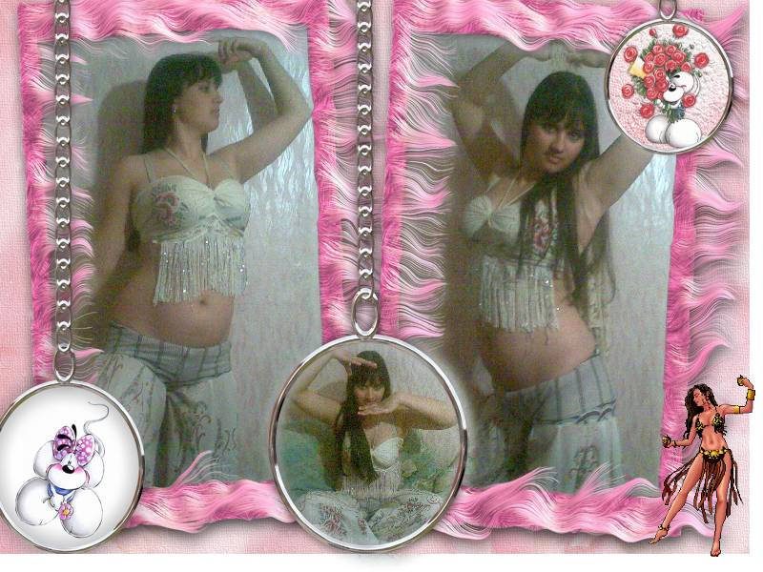


Slide 13

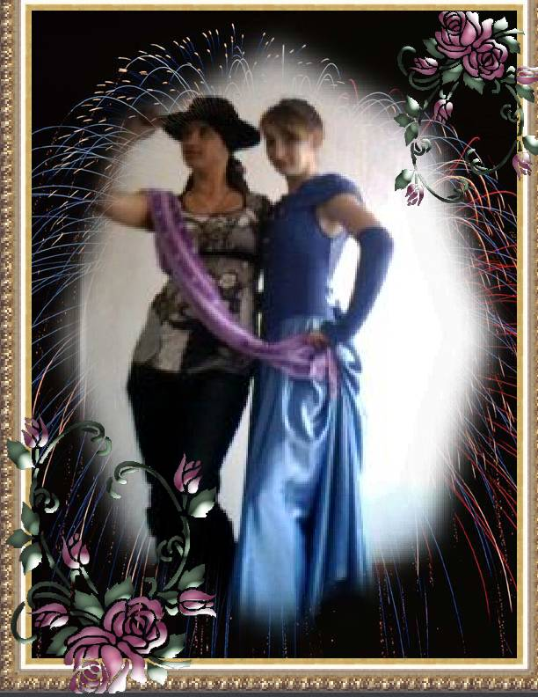
Сочетание взбалмошности с обязательностью, сильно развитое чувство ответственности и категоричность буквально терзают Лену.

Slide 14
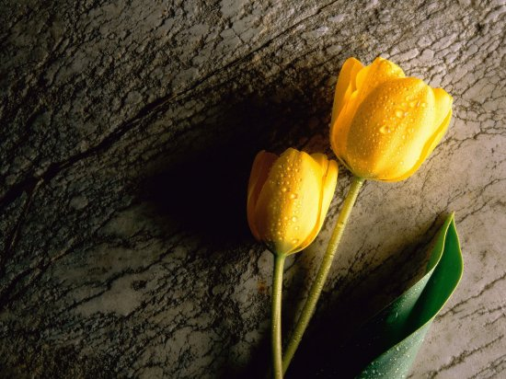
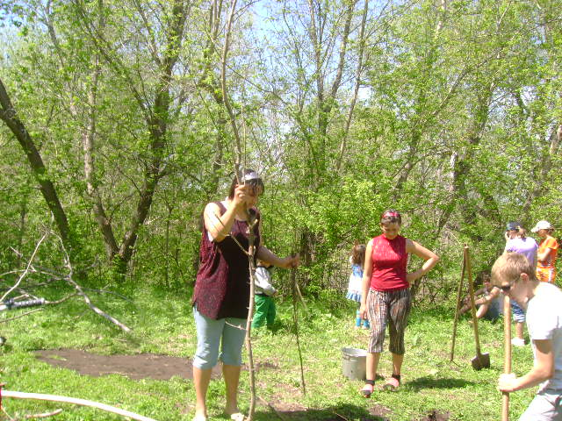
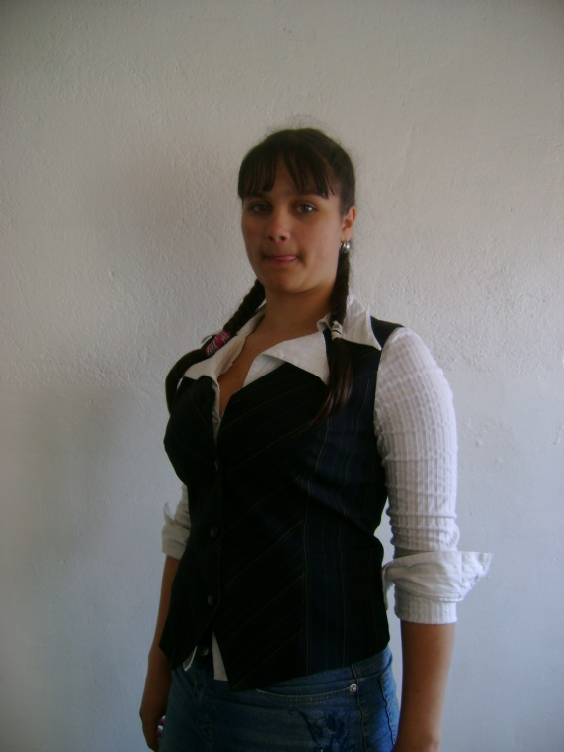
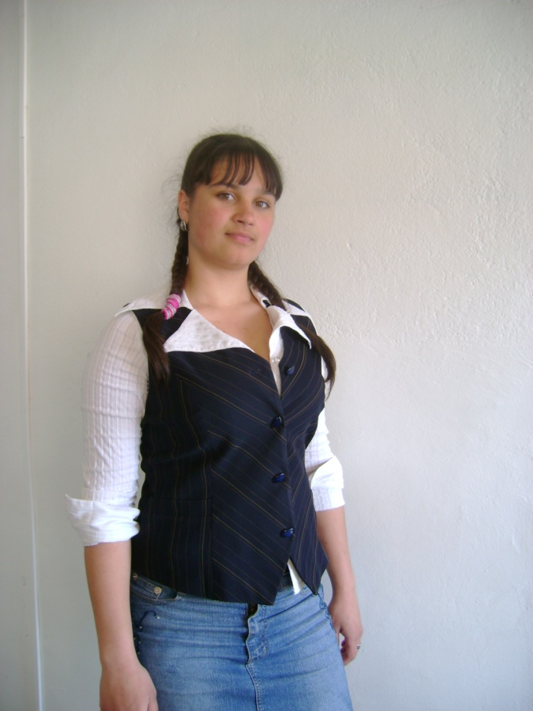

Нелегко Елене,
так как
подвержена внезапным сменам настроения, которое руководит ею
и в быту
и в труде.

Slide 15
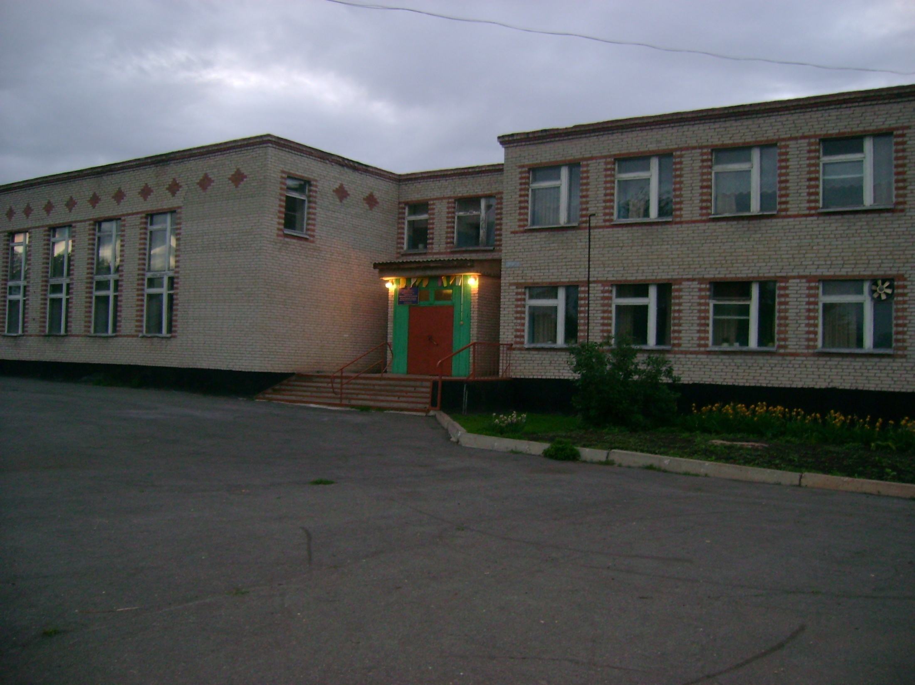
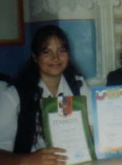
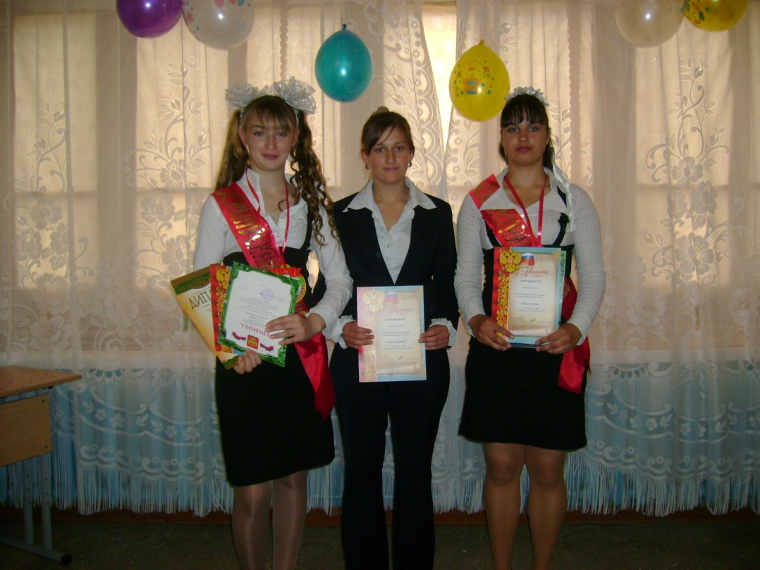

При этом Елена - целеустремленный человек, одарена талантом

Slide 16



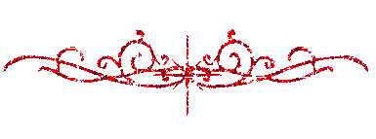
Это, как правило, отличный работник –
быть иной
ей не
позволяет чувство гордости.

Slide 17
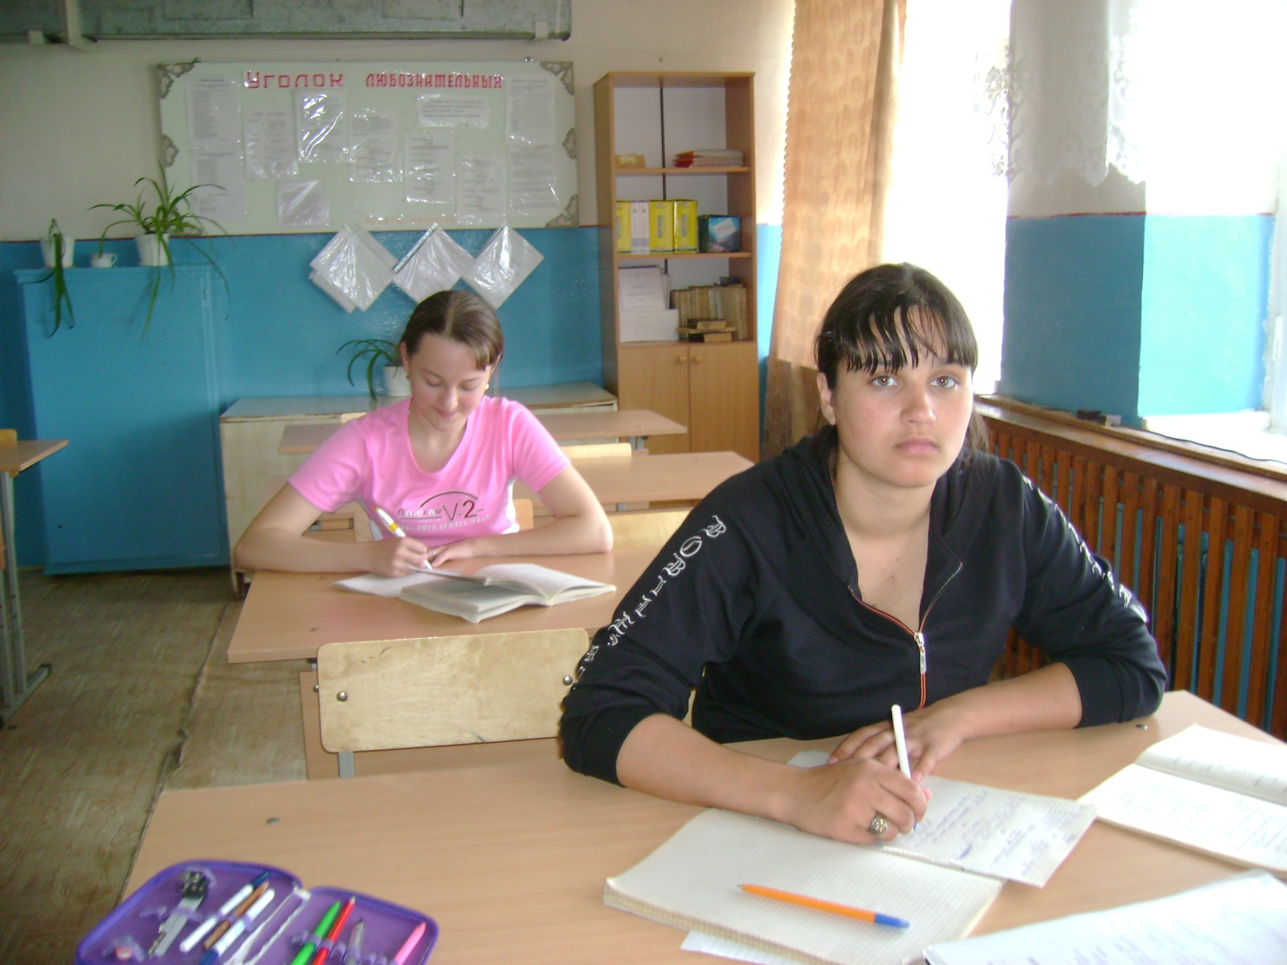




В общении с Еленой никогда не следует забывать, что, какова бы ни была ее маска в сиюминутном настроении, за ней всегда скрывается ранимая и тонко чувствующая душа.

Slide 18
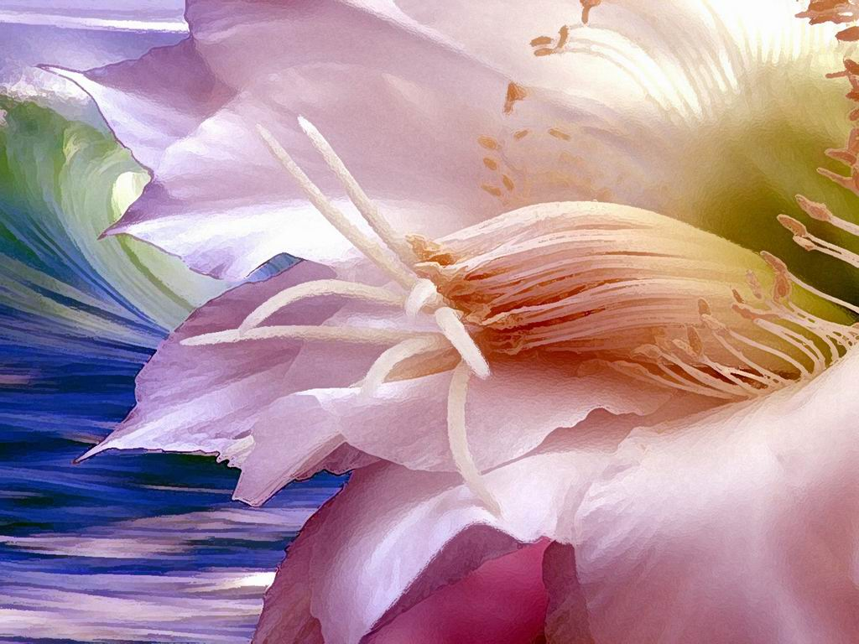
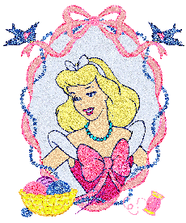
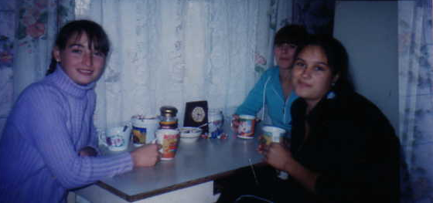
Все вокруг тебя искрится!
Ты готова поделиться
Ярким светом и теплом,
Сколько в сердце есть твоем

Slide 19
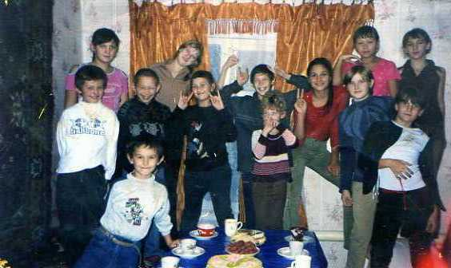

Отмечая именины,
Мы хотим, чтоб исполнимы
Были все твои мечты, -
Всех чудес достойна ты!

Slide 20
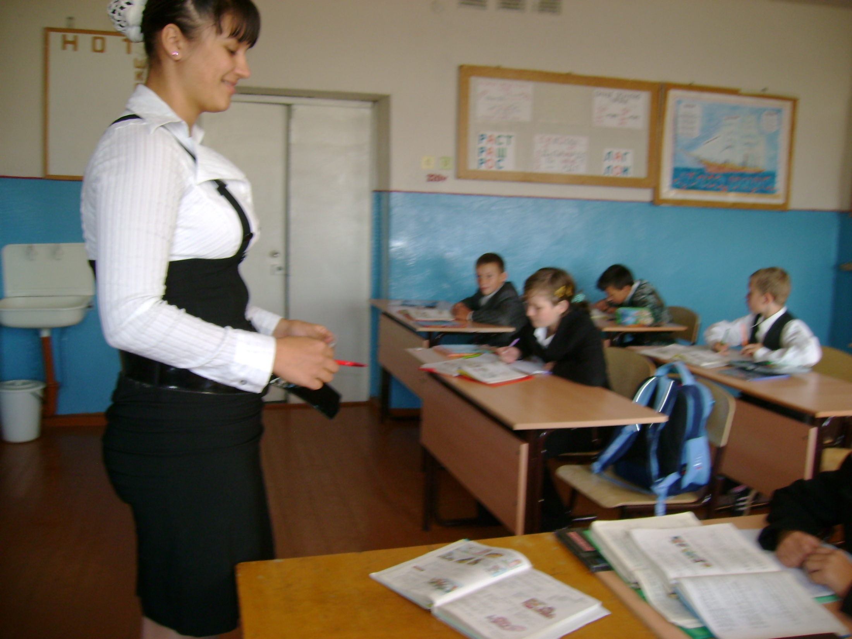


Творенье зимнее - прекрасная Елена,
Царицей хочешь быть над матушкой судьбой,
Тебе достигнуть нужно, непременно,
Высот, которые воздвигла пред собой.

Slide 21
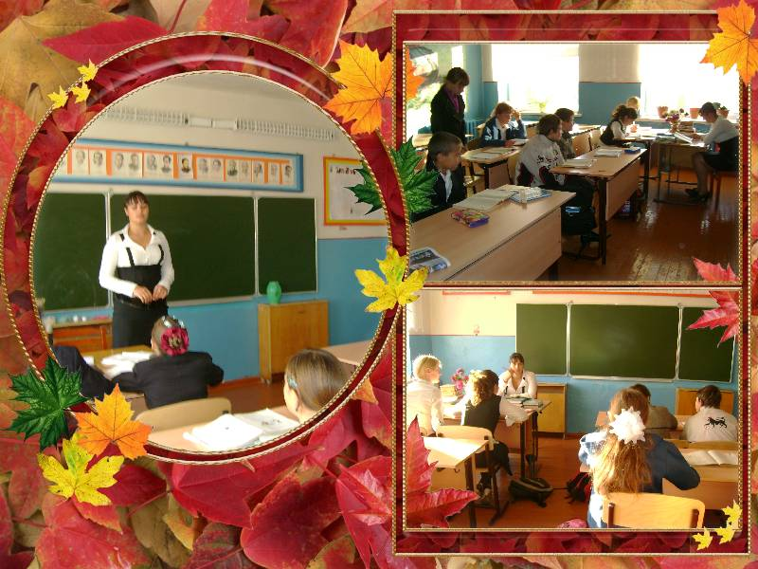

Slide 22
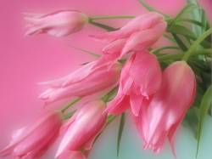
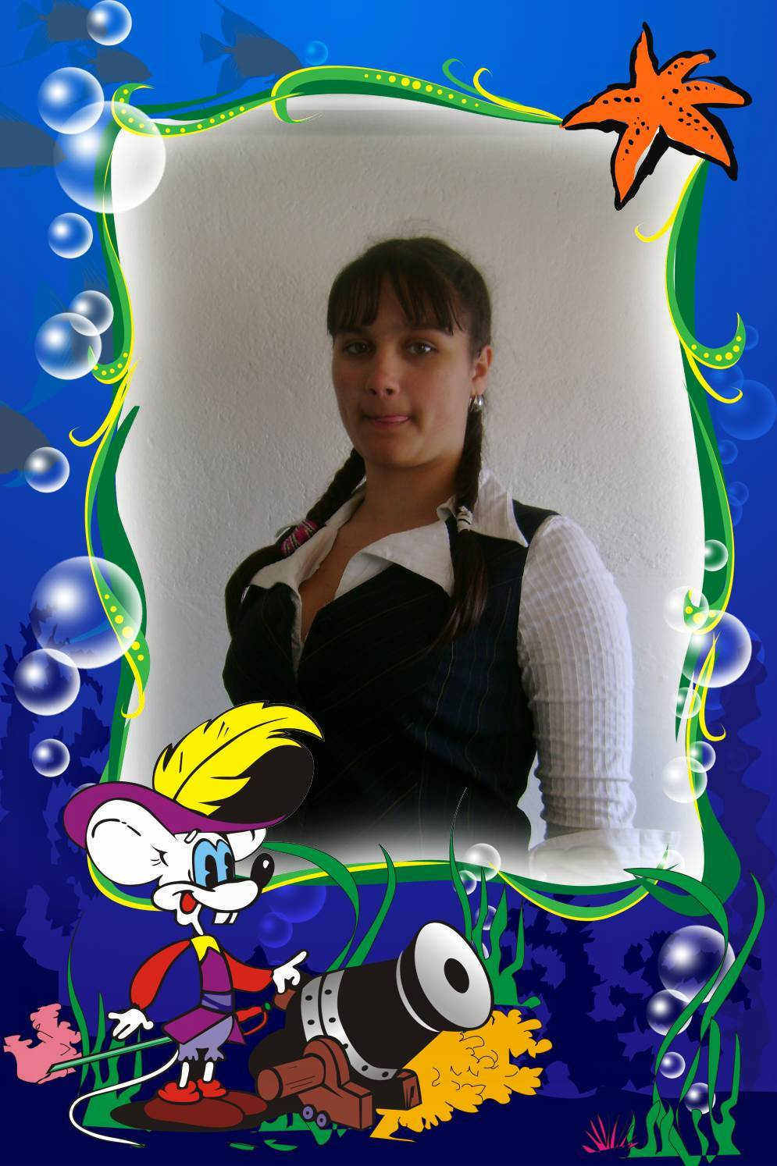
Стремись к высотам тем, но не забудь о главном,
Что жребием начертано земным,
Что в беге времени, быть может, плавном,
Любовь и счастье мы несем другим.

Slide 23
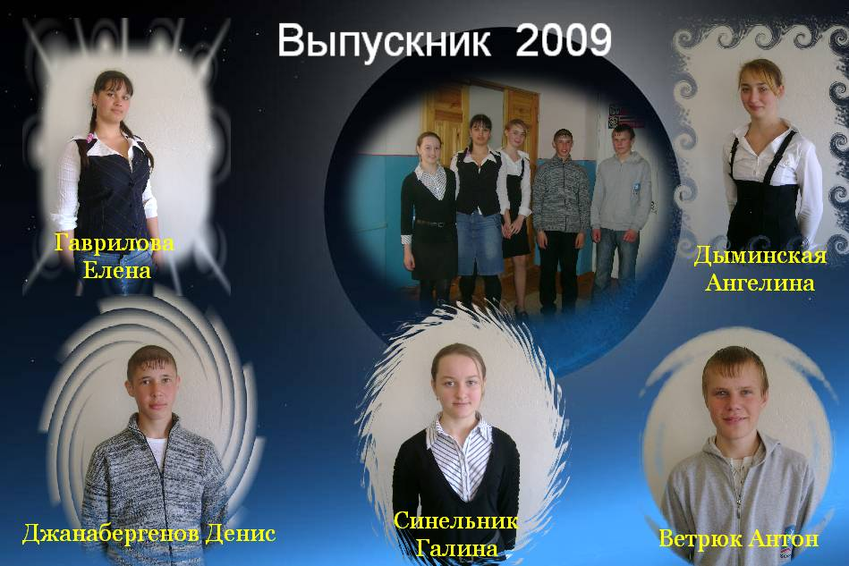

Slide 24
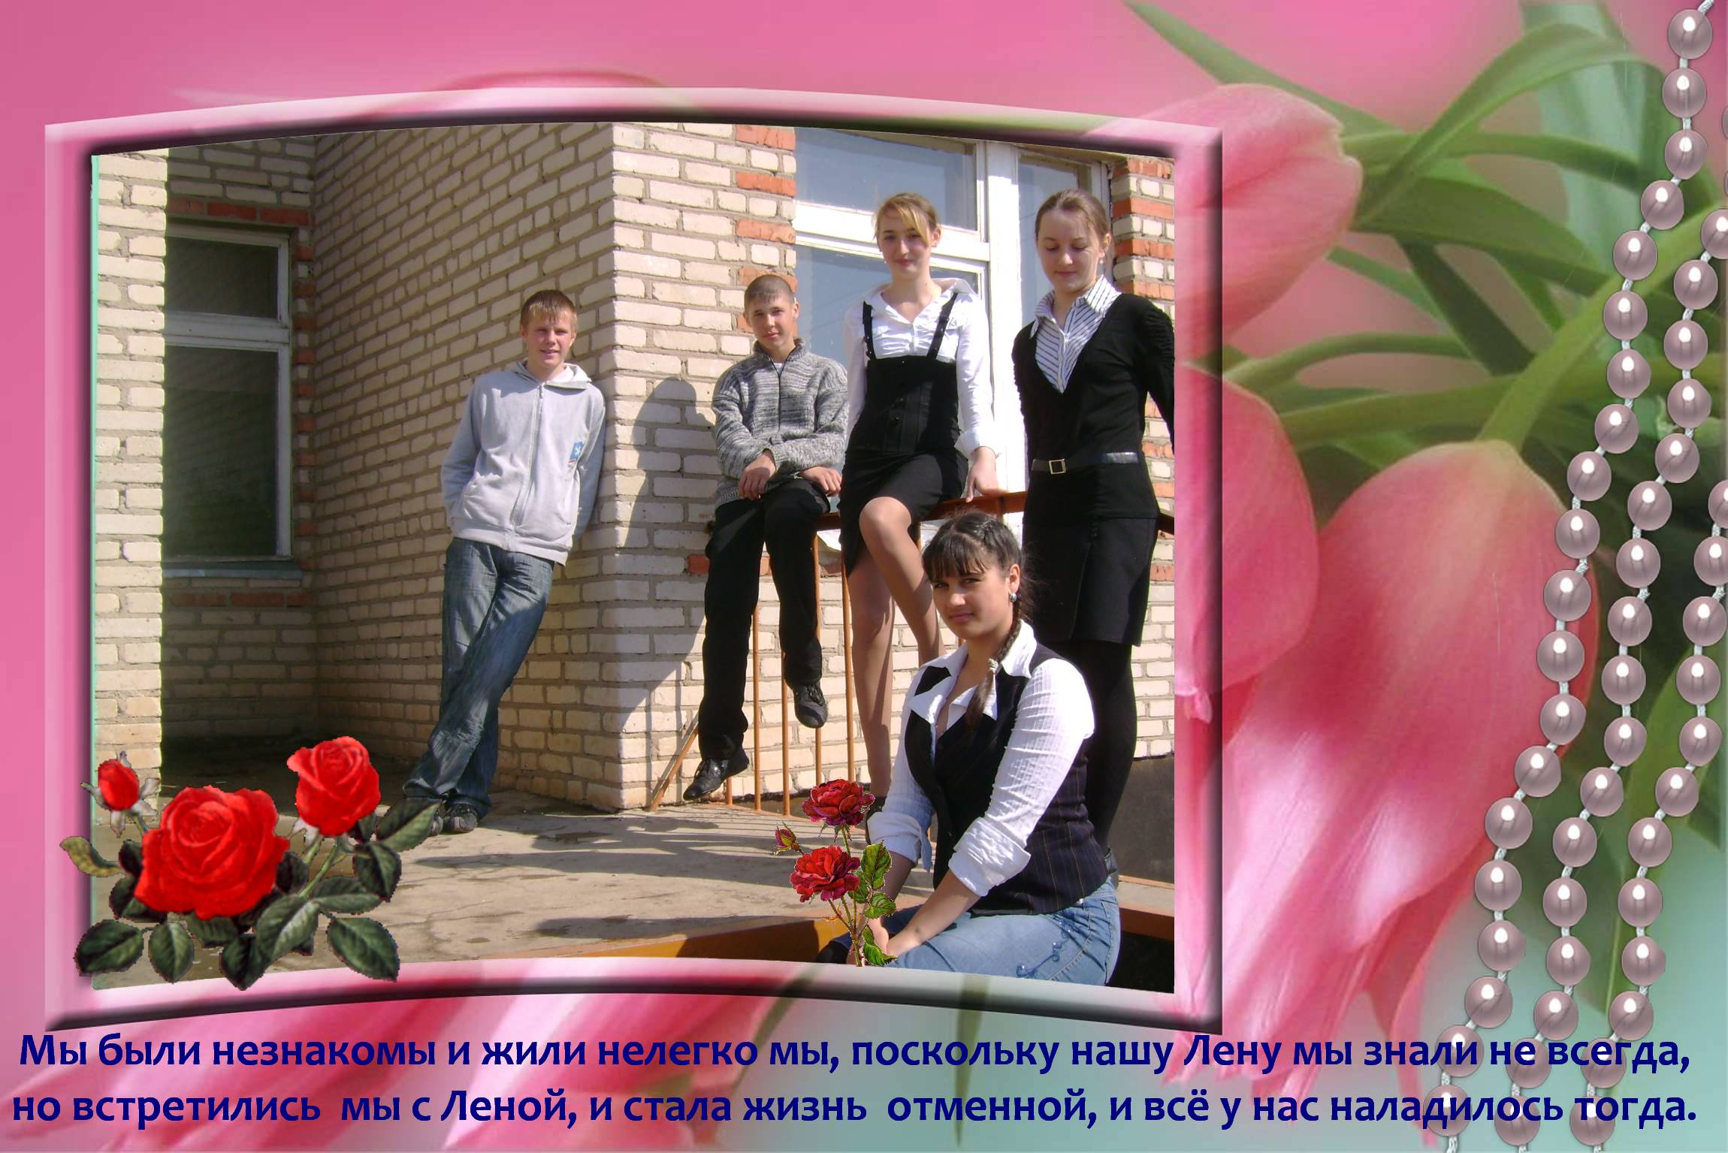

Slide 25
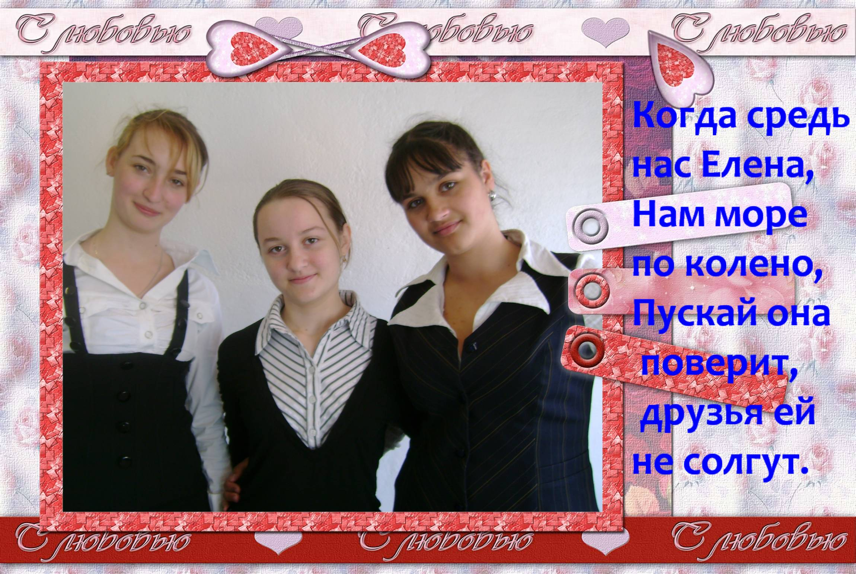

Slide 26
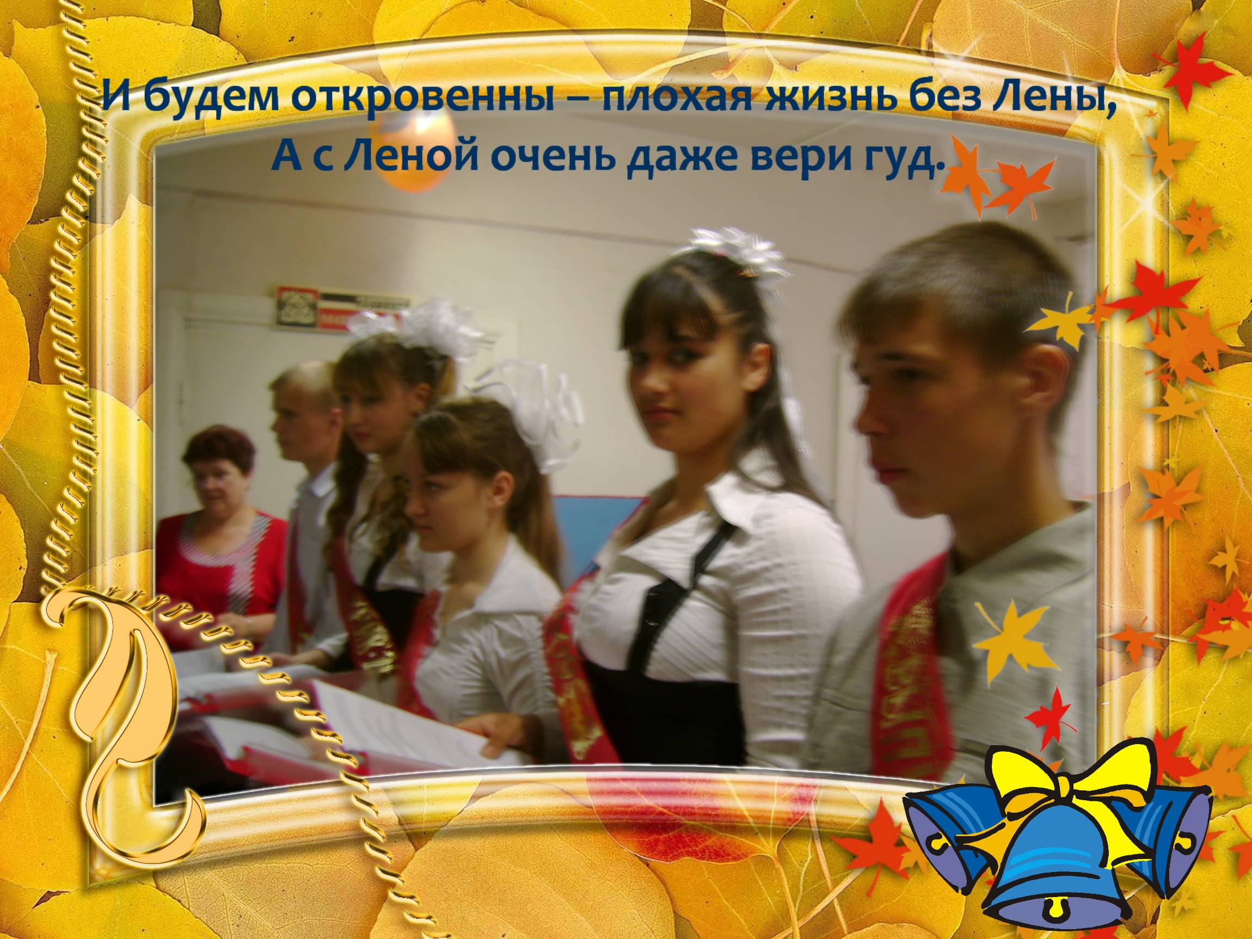

Slide 27
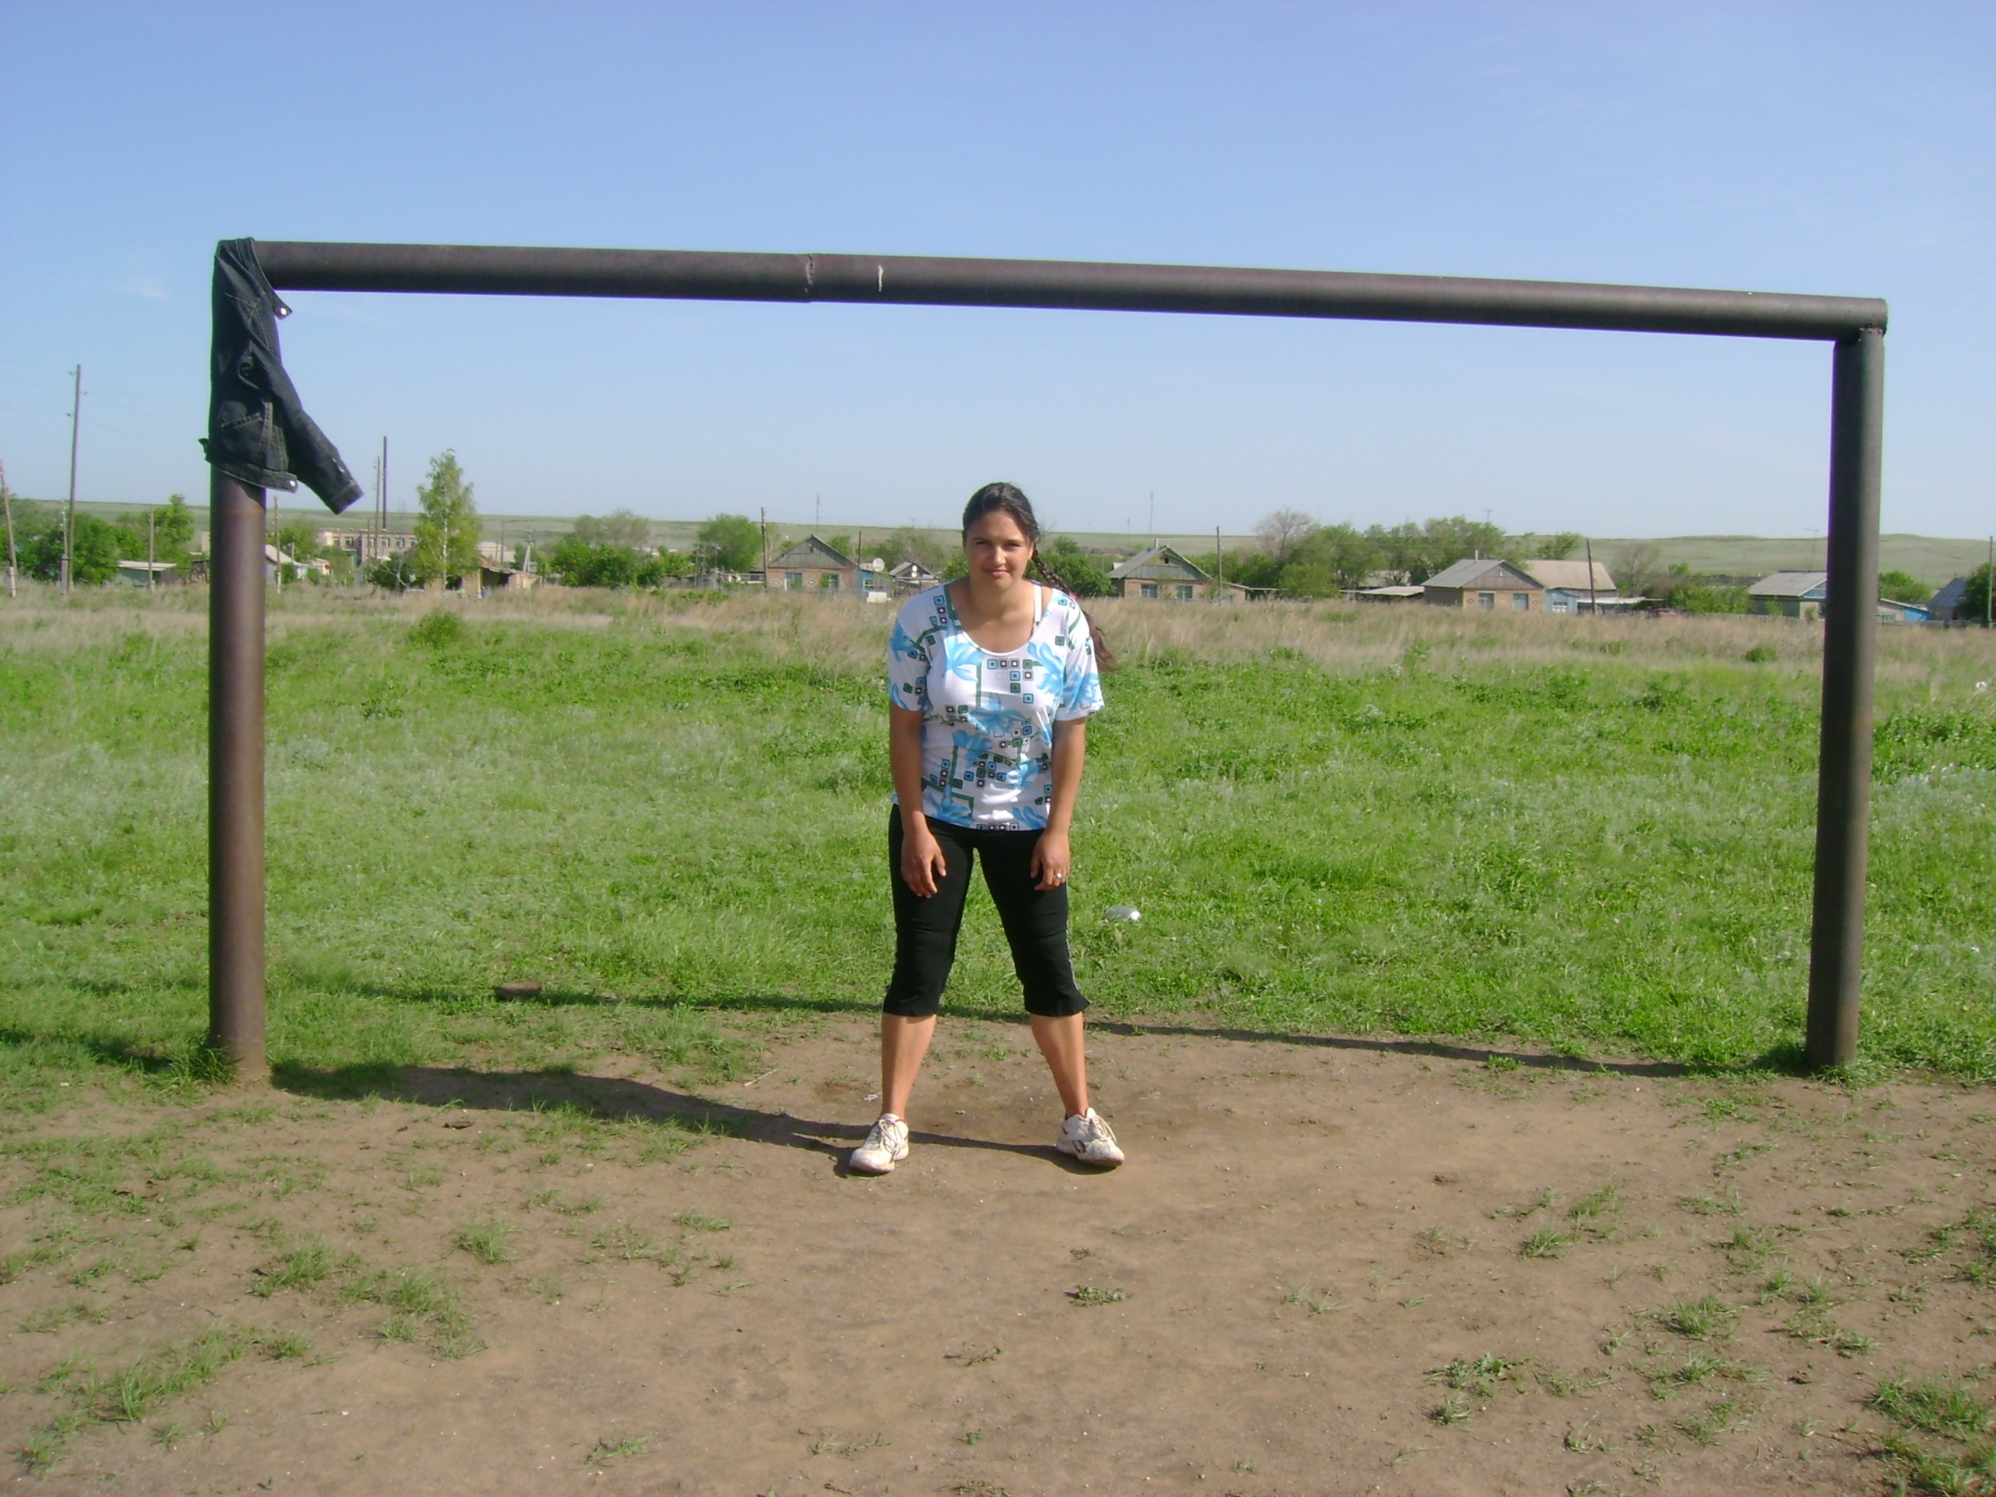



Slide 28


